Slide 1
coding pirates hillerød
Aften 2 - “Spiludvikling i Pygame” af Jonas Bak Phillipson

Slide 2
Videreudvikling af spil

Slide 3
2. aften - agenda
Aftenens program:
Recap af første aften
Hvordan man tilføjer elementer på ens “Game Window”

Slide 4
01-example:
Recap af 1. aften

Slide 5
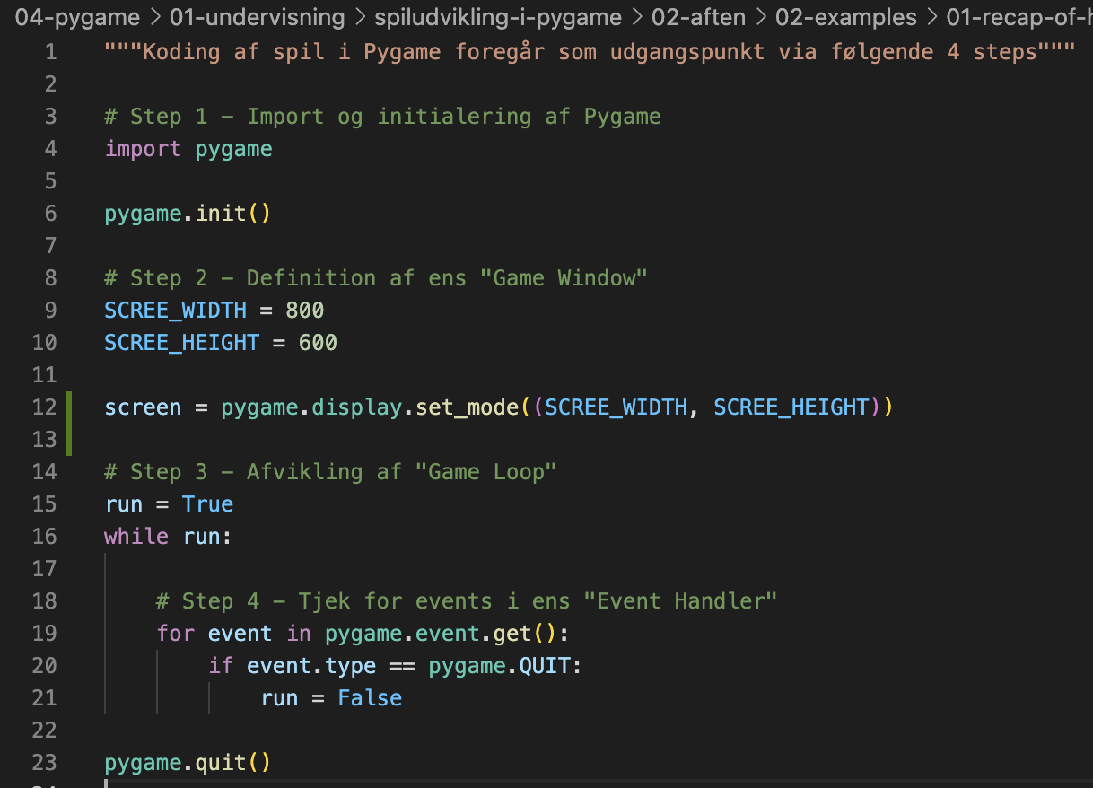
Recap fra 1. aften
Fra 1. aften fandt vi ud af, at:
Pygame er et sæt Python moduler til spiludvikling
Et Pygame spil består af 3 elementer:
Spilvinduet (“The Game Window”)
Spilloopet (“The Game Loop”)
Hændelseshandleren (“The Event Handler”)
Et spil kode via 4 steps
import + init af Pygame
Definition af “Game Window”
Afvikling af “Game Loop”
Tjek for events i “Event Handler”

Slide 6
02-example:
Tilføj elementer til ens “Game Window”

Slide 7
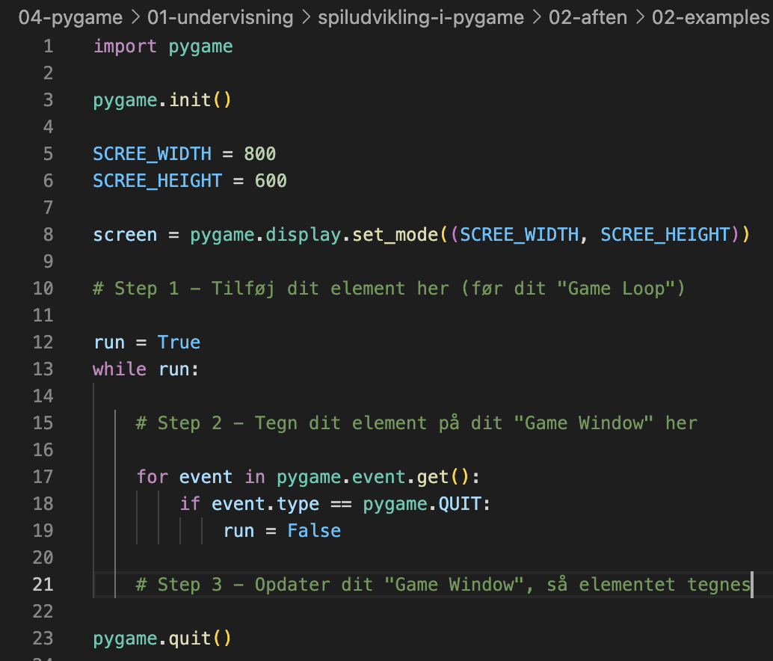
Tilføj elementer til “Game Window”
Når man tilføjer elementer til ens “Game Window”, så gøres det ofte via disse steps:
Initialiser dit element før dit “Game Loop”
Tegn elementet på dit “Game Window” hver gang dit “Game Loop” kører
Dvs. inde i dit “Game Loop”
Kald “update” metoden i “pygame.display” modulet efter dit tjek for events

Slide 8
03-example:
Initialiser dit element

Slide 9
initialisering dit element
To be continued .. when I have the time and energy .. !!

